Slide 1
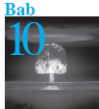
Kemampuan dasar yang akan Anda miliki setelah mempelajari bab ini adalah sebagai berikut.
Dapat mengidentifikasi karakteristik inti atom dan radioaktivitas
Dapat mendeskripsikan pemanfaatan radioaktif dalam teknologi dan kehidupan sehari-hari
Inti Atom dan Radioaktivitas
Peluruhan
Aplikasi Fisika Inti
Fisika Inti

Slide 2
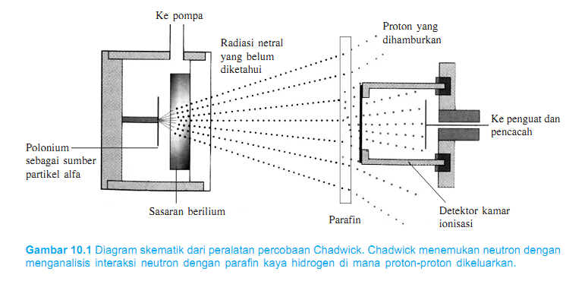
Inti Atom dan Radioaktivitas
Beberapa Sifat Inti Atom
Partikel-partikel Apakah yang menyusun Inti Atom?
Apakah inti atom hanya terdiri dari proton?
Inti atom terdiri dari sejumlah proton bermuatan positif dan sejumlah neutron tak bermuatan.

Slide 3
Bagaimanakah Inti Atom Dituliskan?
Lambang nuklida
Jumlah proton dan neutron dalam inti atom jumlah elektron yang mengitari inti.
Jumlah proton = Z
Jumlah neutron = A − Z
Jumlah elektron = Z untuk atom netral.

Slide 4
Apa yang Dimaksud dengan Isotop, Isobar, dan Isoton?
Isotop didefinisikan sebagai nuklida-nuklida dengan jumlah proton sama tetapi jumlah neutron berbeda.
Isobar didefinisikan sebagai nuklida-nuklida dengan jumlah nukleon sama tetapi jumlah proton berbeda.
Isoton didefinisikan sebagi nuklida-nuklida dengan jumlah neutron yang sama.

Slide 5
Muatan dan massa partikel-partikel pembentuk atom
Massa-massa inti dapat dukur dengan ketelitian tinggi menggunakan spektrometer massa.
1 atomic mass unit (u) tepat sama dengan massa isotop karbon-12 ( ).
1 u = 1,660 559 × 10⁻²⁷ kg = 931,50 MeV/c²
Dengan c = 3 × 10⁸ m/s adalah cepat rambat cahaya dalam vakum.

Slide 6
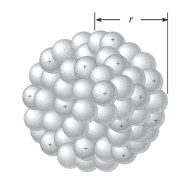
Kestabilan Inti
Ukuran dan bentuk inti
Apa yang dimaksud dengan gaya inti?
Inti tetap stabil karena adanya gaya inti kuat atau gaya nuklir kuat.
Jari-jari inti atom

Slide 7
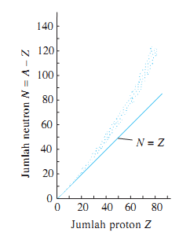
Grafik kestabilan inti
Grafik tersebut menggambarkan fakta bahwa jumlah neutron menjadi lebih besar dari jumlah proton ketika nomor atom Z meningkat. Inti stabil secara spontan pecah atau menyusun ulang struktur-struktur internalnya disebut radioaktivitas (radioactivity).

Slide 8
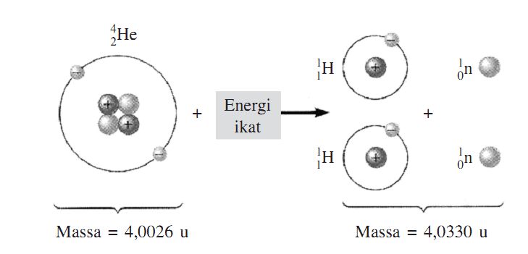
Apa yang Dimaksud dengan Defek Massa dan Energi Ikat Inti?
Massa sebuah inti stabil selalu lebih kecil daripada gabungan massa nukleon-nukleon pembentuknya.
Selisih massa antara nukleon-nukleon pembentuk inti dengan massa inti stabilnya disebut defek massa (mass defect).
Energi yang diperlukan untuk memutuskan inti menjadi proton-proton dan neutron pembentuknya disebut energi ikat inti (binding energy).
Energi ikat dan defek massa

Slide 9
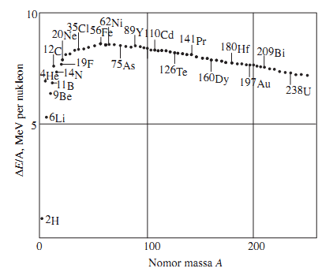
Hubungan energi ikat per nukleon terhadap nomor massa inti
Untuk memisahkan nukleon-nukleon dalam inti kita perlu memberikan energi ikat minimal sebesar energi ikatnya.
Suatu inti berat menjadi dua inti yang lebih ringan, energi akan dibebaskan karena energi ikat per nukleon lebih besar untuk dua inti yang lebih ringan daripada untuk inti induk yang berat dikenal sebagai reaksi fisi. Dua inti ringan menjadi sebuah inti yang lebih berat energi dibebaskan karena energi ikat per nekleon lebih besar untuk inti berat yang dibentuk daripada untuk kedua inti ringan dikenal sebagai reaksi fusi.

Slide 10
Radioaktif
Penemuan dan Jenis-jenis Sinar Radioaktif
Apa yang dimaksud dengan radioaktivitas?
Gejala fluoresens adalah gejala suatu benda dapat memancarkan cahaya yang berbeda ketika menerima cahaya dari luar atau menerima tembakan dari aliran partikel.
Gejala fosforesens adalah gejala suatu benda dapat memancarkan cahaya beberapa selang waktu kemudian setelah benda itu menerima cahaya dari luar.
Pemancaran sinar tembus (sinar radioaktif) secara spontan oleh inti-inti stabil (misalnya inti uranium) dinamakan radioaktivitas.

Slide 11
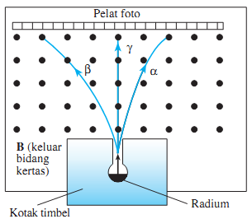
Ada berapa jeniskah sinar radioaktif?

Slide 12
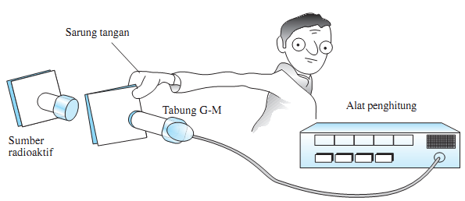
Bagaimana dengan daya tembus sinar-sinar radioaktif?

Slide 13
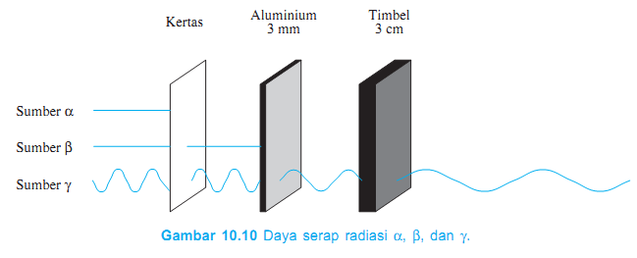
Urutan daya tembus sinar α < sinar β < sinar γ

Slide 14
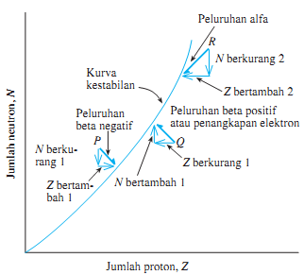



Mengapa Inti Atom Meluruh?
Pemancaran elektron
Pemancaran positron
Penangkap elektron

Slide 15
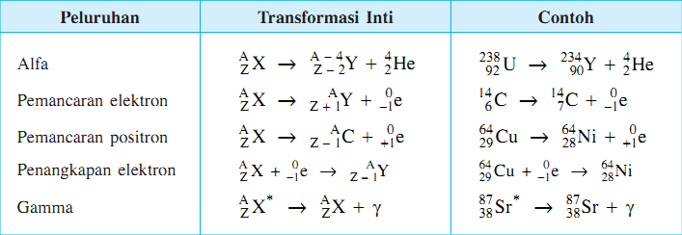
Semua titik berat dengan Z > 83 tidak stabil karena intinya kelebihan proton maupun neutron. Untuk mencapai inti stabil, inti memancarakan partikel alfa

Slide 16




Peluruhan
Peristiwa pemancaran sinar radioaktif oleh zat radioaktif disebut peluruhan.
Aktivitas Bahan Radioaktif
Laju peluruhan radioaktif dalam suatu bahan radioaktif disebut aktivitas (lambang A). Aktivitas hanya ditentukan oleh banyaknya inti yang meluruh per sekon. Peluang tiap inti untuk meluruh disebut tetapan peluruhan.

Slide 17
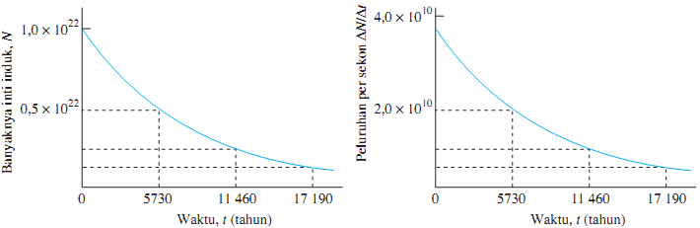


Slide 18

Satuan Aktivitas Radiasi
Satu curie didefinisikan banyaknya peluruhan yang dilakukan oleh satu gram radium dalam waktu satu sekon.

Slide 19



Apa yang Dimaksud dengan Waktu Paro?
Waktu paro suatu isotop radioaktif adalah selang waktu yang dibutuhkan agar aktivitas radiasi berkurang setengah dari aktivitas semula.
Waktu paro
Jumlah atom belum meluruh
dengan

Slide 20


Deret Radioaktif
Proses peluruhan dikatakan peluruhan radioaktif berantai, yang mengikuti tahapan-tahapan tertentu yang mengikuti suatu deret radioaktif.
Deret radioaktif 4n + 2 diberi nama deret uranium karena inti induknya adalah
Deret radioaktif 4n + 3 diberi nama deret aktinium karena inti induknya adalah
Deret thorium karena inti induknya
Deret radioaktif 4n + 1 diberi nama deret neptunium karena inti induknya adalah

Slide 21
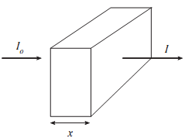

Serapan Radioaktif
Bagaimana Pelemahan Intensitas Radioaktif melalui Medium?
Mengapa baju kerja terbuat dari timbal? Berapa minimum ketebalan baju timbal tersebut agar dapat melemahkan atau menyerap radiasi foton sinar-X?
Pelemahan intensitas
μ Adalah parameter yang disebut koefisien pelemahan medium.

Slide 22



Apa yang Dimaksud dengan Dosis Serapan?
Dosis serapan (radiation absorbed dose) didefinisikan sebagai banyak energi radiasi pengion yang diserap oleh materi per satuan massa.
Satu rad adalah jumlah radiasi yang meningkatkan energi 1 kg material penyerap dengan 1 × 10⁻²J.

Slide 23
Faktor kualitas atau RBE (relative biological effecctiveness), lambang Q.
Dosis serapan ekivalen, H, dalam Sv, disefinisikan sebagai hasil kali dosis serapan, D, dalam Gy, dengan faktor kualitas, Q.

Slide 24
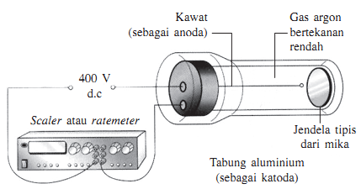
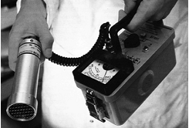
Detektor Radiasi
Pencacah Geiger-Muller

Slide 25
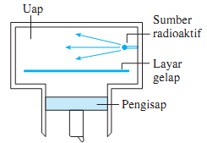
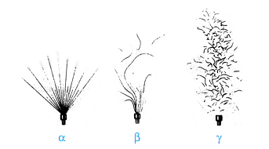
Kamar Kabut
1911, C.T.R. Wilson menemukan bahwa ion-ion gas dapat bertindak sebagai inti pengembunan untuk menunjukkan lintasa-lintasan radiasi ionisasi melalui udara.

Slide 26
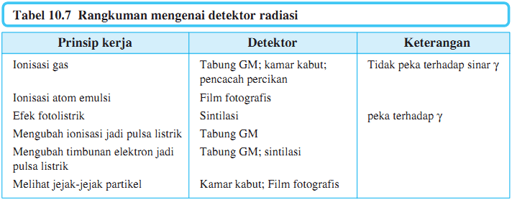
Film Fotografis
Becquerel menggunakan film fotografis secara tidak sengaja menemukan radioaktivitas alami dari uranium. Becquerel menemukan sinar radioaktif yang telah menghitam film.

Slide 27
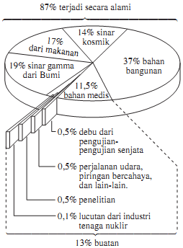
Bahaya Radiasi
Radiasi di Sekitar Kita
Radiasi pengion dari lingkungan hidup dikenal sebagai radiasi alamiah.
Sejumlah radiasi yang tiba di Bumi berasal dari angkasa luar dan Matahari disebut radiasi kosmis.
Banyak batuan mengandung uranium. Uranium meluruh menghasilkan radon. Di AS diperkirakan angka kematian 5000 – 20 000, dari 40 000 kasus kanker paru-paru setiap tahun akibat polusi radon.

Slide 28
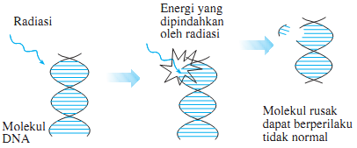
Radiasi dan Sel

Slide 29
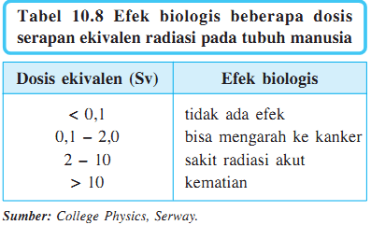
Dosis Serapan Radiasi dan Efek Biologis
Besaran dosis serpan yang berkaitan dengan efek biologis adalah dosis serapan ekivalen, yang diberi lambang H dengan satuan Sv.

Slide 30
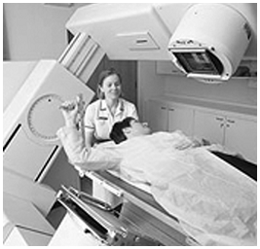
Proteksi terhadap Radiasi
Radiografer yang mengoperasikan sinar-X guna memfoto pasien dilindungi oleh layar yang terbuat dari timbel.
Pekerja-pekerja yang menangani bahan-bahan radioaktif menggunakan baju proteksi melakukannya dari balik selembar layar kaca timbel.

Slide 31

Aplikasi Fisika Inti
Reaksi Inti
Tumbukan antara partikel berenergi tinggi dan inti mengubah struktur inti menjadi inti baru yang berbeda dengan inti semula dinamakan reaksi inti (neclear reaction).

Slide 32


Perhitungan Energi pada Reaksi Inti
Q adalah energi reaksi
Hukum kekekalan energi menyatakan bahwa energi sebelum reaksi sama dengan energi sesudah reaksi.
Energi sebelum reaksi = energi sesudah reaksi
Energi reaktan = energi produk + energi reaksi
Energi reaksi = energi reaktan − energi produk
Jika Q > 0 maka terdapat energi yang dibebaskan (reaksi eksotermik)
Jika Q < 0 maka terdapat energi yang diserap (reaksi endotermik)

Slide 33


Pembuatan Isotop Radioaktif dengan Reaksi Inti
Neutron tidak bermuatan sehingga tidak ditolak oleh inti atom.
Sumber neutron adalah reaktor nuklir fisi.
sebagai sumber partikel alfa berenergi tinggi adalah siklotron.

Slide 34

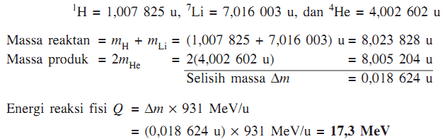
Reaksi Fisi
Inti berat yang ditumbuk membelah menjadi dua inti baru yang lebih ringan disebut reaksi pembelahan inti atau reaksi fisi.
Perhitungan Energi pada Reaksi Inti
Adapun data massa atom netral adalah:

Slide 35
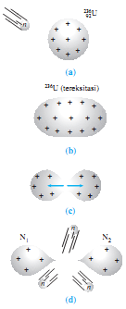

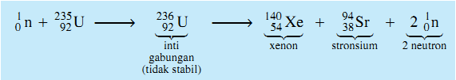
Reaksi Fisi Uranium-235
meluruh dengan cepat menjadi , , dan tiga buah neutron.

Slide 36
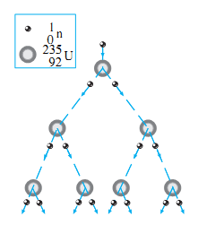
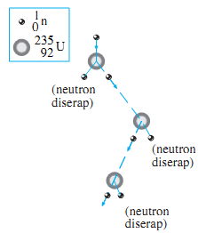
Reaksi Berantai Tak Terkendali dan Terkendali
Reaksi berantai (chain reactions) adalah sederetan pembelahan inti dimana neutron-neutron dihasilkan dalam tiap pembelahan inti menyebabkan pembelahan inti-inti lainnya. Setiap pembelahan inti, dua neutron atau lebih hasil pembelahan menyebabkan pembelahan inti-inti lainnya adalah kondisi reaksi berantai tak terkendali (uncontrolled chain reactions)

Slide 37
Reaktor Atom Fisi
Reaktor atom fisi dapat diklasifikasikan sebagai berikut.
Reaktor Termal neutron-neutron yang dihasilkan memiliki energi yang hampir sama dengan energi partikel-partikel gas pada suhu normal.
Reaktor Cepat (fast reactor) neutron-neutron yang menghasilkan fisi memilki energi yang besar.

Slide 38
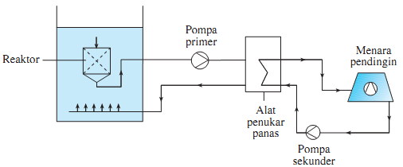
(1) Reaktor penelitian

Slide 39
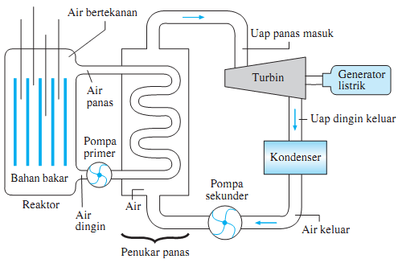
(2) Reaktor daya dan PLTN

Slide 40

Reaksi Fusi (Reaksi pegabungan inti)
Syarat Terjadinya Reaksi Fusi
Reaksi fusi harus digerakkan dengan kelajuan sangat tinggi memerlukan energi kinetik sangat tinggi, suhu yang sanagat tinggi.
reaksi fusi menimbulkan suhu yang sangat tinggi disebut reaksi termonuklir.

Slide 41




Rantai Proton-proton yang Terjadi di Bagian Dalam Matahri dan Bintang-bintang
Menurut reaksi
²H, reaksi berikut dapat terjadi
Diikuti oleh
Terjadi dua kali
Hasil akhir sebagai:

Slide 42
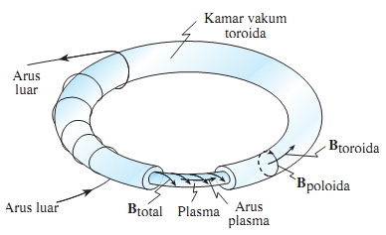
Reaktor Fusi Nuklir
Dua syarat untuk mengendalikan fusi.
Suhu harus sangat tinggi. Pada suatu suhu tertentu disebut suhu pembakaran (ignition temperatur), proses fusi akan berlangsung sendiri.
Pada suhu sangat tinggi, semua atom terionisasi habis membentuk suatu plasma (sejenis gas yang disusun oleh partikel-partikel bermuatan seperti H⁺ dan e⁻).

Slide 43
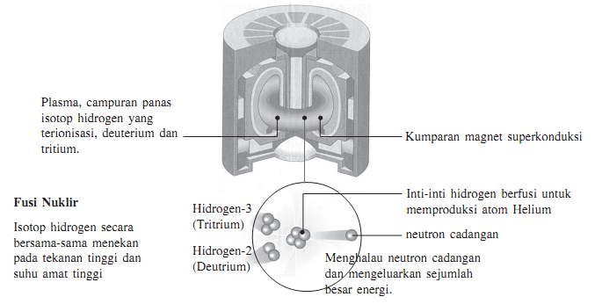
Diagram Reaktor Eksperimental Termonuklir Internasional (ITER)

Slide 44
Keunggulan dan Kemanan
Reaksi fusi memilki keunggulan pada pengaturan laju reaksi. bahan bakar fusi nuklir tersedia hampir tanpa batas dan murah.
ITER sebagai sumber pembangkit energi tanpa batas, aman, dan ramah lingkungan dapat tercapai.

Slide 45
Pemanfaatan Radioisotop
Isotop-isotop yang tidak stabil disebut radioisotop. Radioisotop yang dibutuhkan I-123, I-131, Co-60, Cs-137.
Pemanfaatan radioisotop:
Perunut (pencari jejak)
Pemanfaatan radioisotop berdasarkan sifat radiasinya.
Tenaga listrik

Slide 46
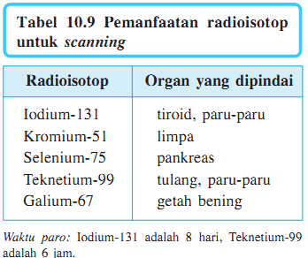
Penggunaan Radioisotop sebagai Perunut
Pengobatan
Radioisotop sebagai perunut dapat digunakan untuk meneliti khasiat tanaman obat tradisional radioaktif C-14 dibutuhkan untuk mendeteksi keberadaanya dalam organ tubuh makhluk hidup dan mekanisme kerjanya.

Slide 47
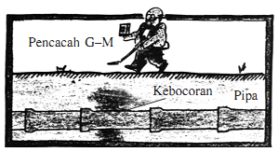
Industri
Memasukkan radioisotop silikon ke dalam lumpur dan mengukur cara lumpur tersebut terbentuk dan bergerak dengan detektor radioaktif.

Slide 48
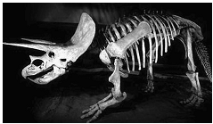
Pemanfaatan Radioisotop berdasarkan Sifat Radiasinya
Pengobatan
Radioisotop untuk membunuh sel kanker disebut radioterapi (radiotherapy). Terapi radiasi gamma yang diradiasikan oleh isotop kobalt-60 (Co-60). Terapi radiasi proton menolong dokter mengobati hanya sel kanker dan tidak menambah resiko rusaknya sel-sel sehat.
Penentuan umur dengan radioaktif
Karbon-14 mempunyai waktu paro 5600 tahun dibentuk di atmosfer oleh partikel-partikel yang mempunyai energi tinggi yang bersal dari luar angkasa. Tumbuhan, binatang, dan manusia menyerap dan mengeluarkan karbon-14 selama mereka masih hidup. Dengan mengukur persentase keaktifan radiasi C-14 dalam tumbuhan, binatang, atau manusia yang mati dapat menaksir umur kematian mereka. Teknik inilah yang disebut penentuan umur dengan radioaktif (radioactive dating).

